Slide 1
Grupo Blank.
Indústria Farmacêutica
2ª Fase
Integrantes
1. Abner Lourenço
7. Crismélio Cristóvão
9. Domingos Cabombo

Slide 2
Introdução
O presente relatório da disciplina de TLP abordará sobre um problema com a gestão de uma farmácia e seus produtos, identificação das suas identidades e resolução do mesmo problema com os devidos MER, DER e MR.

Slide 3
Objectivos
O presente projecto tem como objectivo facilitar a gestão da farmácia com a criação de um sistema que automatizará diversas funções que eram realizadas manualmente.

Slide 4
Estudo de caso
Certa farmácia, diante de dificuldades na realização de suas operações diárias, decide implementar um sistema de informação que permita a gestão dos seus clientes, produtos e compras, bem como rastrear os seus funcionários. Na farmácia, trabalham funcionarios, quanto à eles, é necessário saber o nome, o NIF de cada profissional, o nº de telefone, email e o endereço dos mesmos. Quanto aos produtos, o sistema deve armazenar informações como o nome, preço, categoria e data de validade. Em relação aos clientes, o sistema deve armazenar o nome, o nº de telefone, o email e o endereço dos referidos. Além de tudo já mencionado, o sistema deve armazenar cada compra realizada, uma compra terá vários ítens, um ítem será composto por um produto, pela quantidade do mesmo, e por um valor que resultará do produto entre o preço do produto e a quantidade (preco_produto x quantidade). Além dos ítens, uma compra é associada à um funcionario e à um cliente, tem um montante ou valor investido, data da compra, troco e o valor total, que basea-se na soma dos valores dos seus ítens.

Slide 5
Estudo de caso
É preciso pontuar o seguinte:
•Uma compra terá vários ítens, mas um ítem só pode pertencer à uma compra;
•Um ítem tem apenas um produto, contudo um mesmo produto pode pertencer à vários ítens;
•Um cliente pode realizar várias compras, mas uma compra só é associada à um cliente;
•Um funcionario pode registrar várias compras, porém uma compra só pode ser registrada por um funcionário.

Slide 6
Estudo de caso
Uma farmácia pretende implementar um sistema de informação que permita a gestão dos seus clientes, medicamentos e produtos. Na farmácia, trabalham farmacêuticos cadastrados e é importante saber o NIF de cada profissional, o nome, telefone e o horário de trabalho. Quanto aos medicamentos, o sistema deve armazenar informações como o nome, quantidade em estoque, preço e validade. Os medicamentos devem ser organizados em Categoria(analgésicos, antibióticos, etc.). Em relação aos clientes, o sistema deve armazenar o nome, telefone e endereço dos mesmos. Além de tudo já mencionado, quanto a venda o sistema deve incluir a data e a quantidade e contabilizar cada venda realizada associando-a a um cliente e a um farmacêutico. A venda pode incluir vários medicamentos. Já quanto aos fornecedores, o sistema registra o nome do laboratório permitindo rastrear e saber de onde os medicamentos são providos, o nome do fornecedor, telefone, endereço e a data do fornecimento.
É preciso pontuar que um fornecedor pode disponibilizar vários medicamentos, mas cada medicamento deve possuir apenas um fornecedor e uma categoria. Os farmacêuticos podem realizar diversas vendas para diversos clientes, mas cada venda deve estar associada apenas a um cliente e a um funcionário.
Levantamento de Requisitos

Slide 7
Requisitos Funcionais (RF)
RF01: Registro dos Farmacêuticos
A aplicação deve conter uma função que permita cadastrar- se, atualizar, consultar ou apagar os dados dos farmacêuticos, incluindo NIF (número da identidade fiscal), nome, telefone e horário de trabalho.
RF02: Registro dos medicamentos
A aplicação deve conter uma função que permita cadastrar- se, atualizar, consultar ou apagar os medicamentos. Deve armazenar no banco de dados informações importantes sobre cada medicamento, como o nome, a quantidade disponível, o preço de venda, a validade atual.
RF03: Organização
Um ou vários medicamentos poderão ser associados a qualquer categoria existente e o sistema deve permitir o cadastramento e gestão das suas categorias.
RF04: Registro dos Clientes
A aplicação deve conter uma função que permita cadastrar- se, atualizar, consultar ou apagar os clientes do sistema. Deve armazenar no banco de dados informações como nome e endereço.

Slide 8
Requisitos Funcionais (RF)
RF06: Vendas de medicamentos
Cada venda pode conter vários medicamentos e se espera que o sistema relacione esses medicamentos com cada compra.
RF07: Registro dos Fornecedores
A aplicação deve conter uma função que permita cadastrar- se, atualizar, consultar ou apagar os fornecedores ou outras empresas com as quais trabalhes enquanto fontes de matérias-primas. Deve armazenar no banco de dados informações sobre cada um enquanto fornecedor como o nome do laboratório produtor.
RF08: Relatórios
Quantidade de medicamento na arrecadação.
Vendas feitas até o momento por cliente farmacêutico ou período.
Medicamentos cujo período de validade expira em breve.
RF09: Controle de Estoque
A aplicação deve conter uma função que permita controlar o inventario de cada medicamento, indicando de auto modo quando um medicamento está prestes a terminar.

Slide 9
Requisitos Não Funcionais (RNF)
RNF01: Segurança
O sistema deve garantir que os dados sensíveis dos clientes, farmacêuticos e fornecedores sejam protegidos, com acesso restrito baseado em permissões de usuário.
RNF02: Usabilidade
A interface do sistema deve ser amigável e intuitiva, facilitando a navegação e o uso por farmacêuticos e outros funcionários.
RNF03: Escalabilidade
O sistema deve ser capaz de suportar o crescimento do número de medicamentos, fornecedores, clientes e vendas sem degradação de desempenho.
RNF04: Performance
As operações no sistema, como cadastro, consulta e geração de relatórios, devem ser rápidas e eficientes, mesmo com grande volume de dados.

Slide 10
Requisitos Não Funcionais (RNF)
RNF05: Backup e Recuperação de Dados
O sistema deve realizar backups regulares dos dados e ter uma solução de recuperação em caso de falhas ou perda de dados.
RNF06: Compatibilidade
O sistema deve ser acessível em múltiplas plataformas, como desktop e dispositivos móveis, garantindo flexibilidade no uso.
RNF07: Auditoria
O sistema deve registrar todas as transações e operações feitas, permitindo a rastreabilidade de todas as alterações e vendas realizadas.

Slide 11
Modelo Entidade Relacionamemnto (MER)
Rascunho
itens ( n ) → ( 1 ) produtos;
compras ( 1 ) → ( n ) itens;
funcionarios ( 1 ) → ( n ) compras;
clientes ( 1 ) → ( n ) compras.
*____________________________________________________________________*/
funcionarios ( id, nome, NIF, telefone, email, endereco );
clientes ( id, nome, telefone, email, endereco );
produtos (id, nome, preco, categoria, data_validade );
compras ( id, id_funcionario, id_cliente, montante, troco, data_compra, valor_total);
itens ( id, id_produto, id_compra, quantidade, valor ).

Slide 12
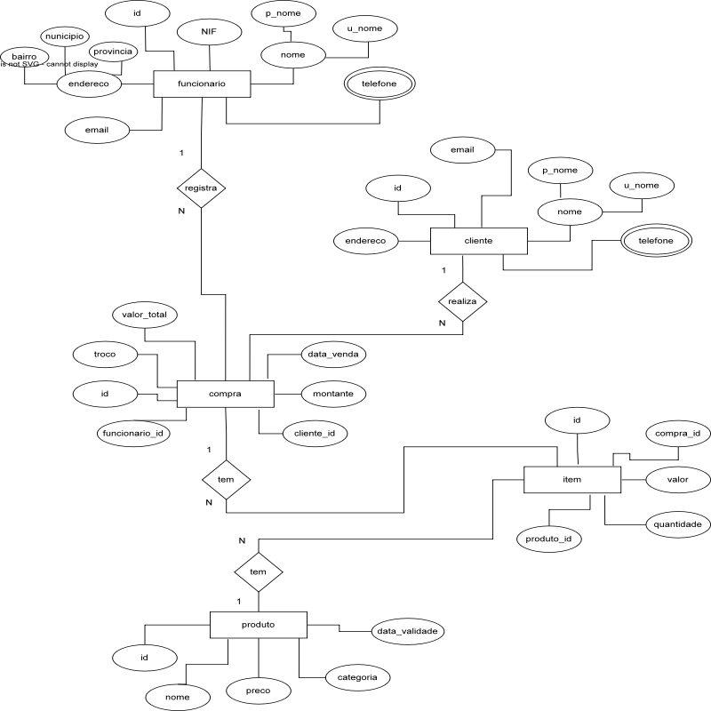
Diagrama Entidade Relacionamemnto (DER)

Slide 13
Modelo Relacional (MR)
funcionários | id | nif | p_nome | u_nome | telefone | email | provincia | municipio | bairro
 | 1 | 123 | Abner | Louren | 728292192 | ablori@gmail. com | Luanda | Zango | 89
 | 2 | 234 | Crismel | Prazeres | 728292192 | crism@gmail. com | Luanda | KK | Machsalda
 | 3 | 345 | Domingo | Cabomb | 728292192 | domi@gmail. com | Luanda | São Paulo | leorence
 | 4 | 456 | Deeper | Pains | 728292192 | deeer@gmail. com | Zaire | Grav falls | 56
 | 5 | 567 | Jarkodil | Dilson | 728292192 | jarkd@gmail. com | Cabinda | cacuaco | 76

Slide 14
Modelo Relacional (MR)
clientes | id | p_nome | u_nome | telefone | email | provincia | municipio | bairro
 | 1 | Gumball | Watterson | 728292192 | wat@gmail.com | Luanda | Elmore | 07
 | 2 | Craig | Williams | 739219280 | crg@gmail.com | Bengo | Riacho | 09
 | 3 | John | Marser | 928271922 | john@gmail.com | Huila | Talatona | 12
 | 4 | Maybal | Pains | 5555998 | myb@gmail.com | Zaire | grav falls | 23
 | 5 | Benjamin | Tennyson | 82902829 | B10@gmail.com | Cabinda | Sequele | 45

Slide 15
Modelo Relacional (MR)
produtos | id | nome | preco | categoria | Data_validade
 | 1 | Paracetamol | 1200 | antibióticos | 2010-10-10
 | 2 | Amoxicilina | 4300 | antibióticos | 2010-10-08
 | 3 | Azitromicina | 1300 | antibióticos | 2010-11-07
 | 4 | Ciprofloxacino | 500 | antibióticos | 2010-11-07
 | 5 | Esterilizadas | 300 | pensos | 2010-11-07

Slide 16
Modelo Relacional (MR)
compras | id | id_funcionario | id_cliente | montante | troco | data_validade | Valor_total
 | 1 | 6 | 1 | 4000 | 1600 | 2024-10-14 | 3600
 | 2 | 8 | 2 | 5200 | 900 | 2024-11-14 | 4300
 | 3 | 8 | 2 | 5000 | 3800 | 2024-11-10 | 1200
 | 4 | 7 | 3 | 52000 | 46800 | 2024-11-10 | 5200
 | 5 | 8 | 4 | 1200 | 200 | 2024-11-10 | 1000

Slide 17
Modelo Relacional (MR)
itens | id | id_produto | id_compra | quantidade | valor
 | 1 | 1 | 4 | 1 | 1200
 | 2 | 1 | 6 | 1 | 1200
 | 3 | 2 | 5 | 1 | 4300
 | 4 | 3 | 7 | 4 | 5200
 | 5 | 4 | 8 | 2 | 1000

Slide 18
Conclusão
Depois de tudo já abordado podemos verificar que a solução proposta é viável e, portanto, a sua aplicação será de grande valia para resolução do caso apresentado,

